Slide 1

УМК, используемые на уроках английского языка в начальном и среднем звене
Выполнила :учитель английского языка МБОУ СОШ №12 г. Лиски Северина Л.Г.

Slide 2
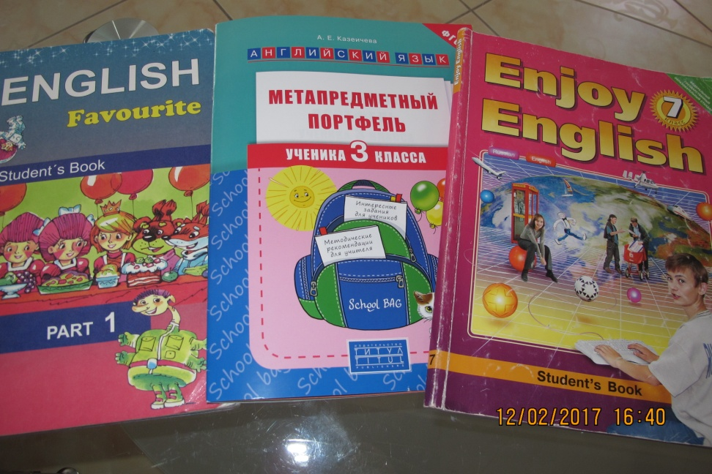
УМК, используемые на уроках английского языка в начальном и среднем звене

Slide 3
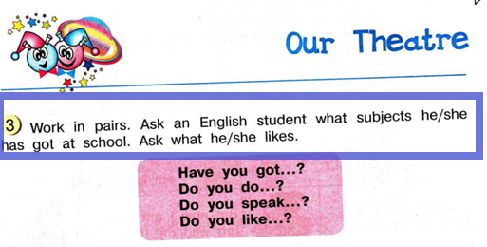
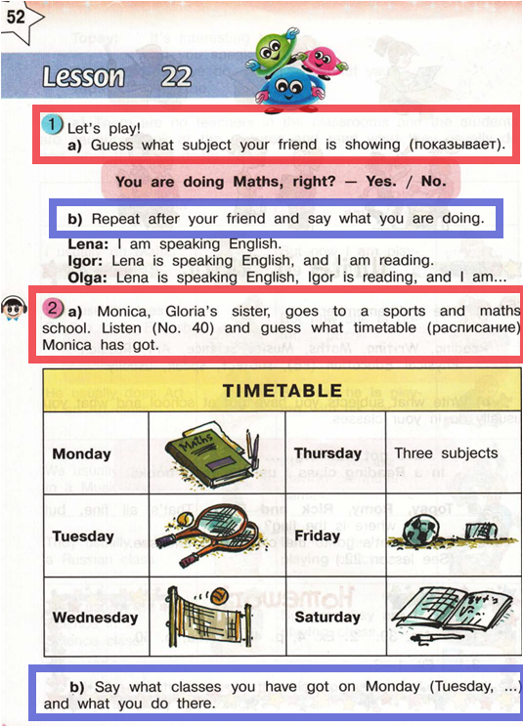
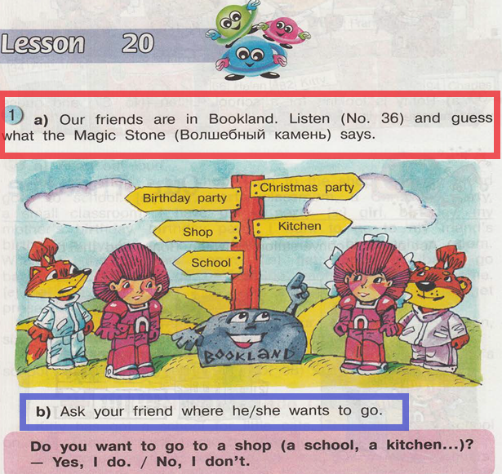
Приобретение начальных навыков общения в устной и письменной форме с носителями языка на основе своих речевых возможностей и потребностей; освоение правил речевого и неречевого поведения.
Английский язык: 3 кл. : Учебник для общеобразовательных учреждений: В 2 ч. / С.Г. Тер-Минасова, Л.М. Узунова, Е.И. Сухина. – М.: Академкнига/Учебник, 2012. - Ч. 1 98 с.: цв. ил.

Slide 4
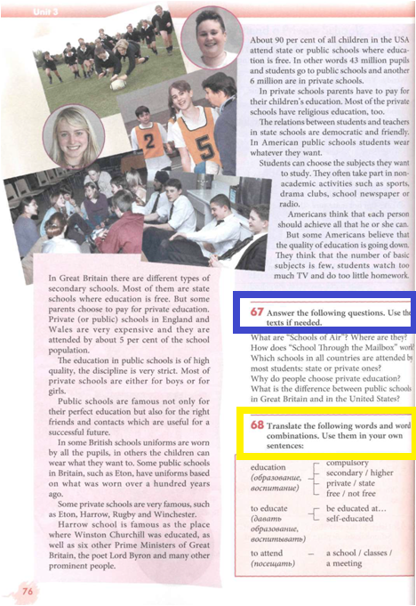
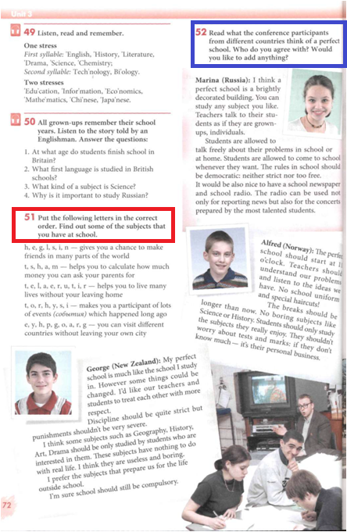
Создание основы для формирования интереса к совершенствованию достигнутого уровня владения изучаемым иностранным языком, в том числе на основе самонаблюдения и самооценки, к изучению 2го/3го ИЯ, к использованию ИЯ как средства получения информации, позволяющей расширять свои знания в других предметных областях
Английский язык: Английский с удовольствием / Enjoy English: учебник для 7 класса общеобразовательных учреждений / М.З. Биболетова, Н.Н. Трубанева. – Обнинск: Титул, 2015. – 160 с.: ил.

Slide 5
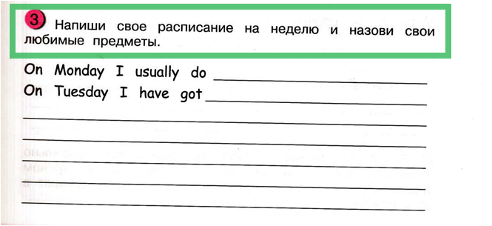
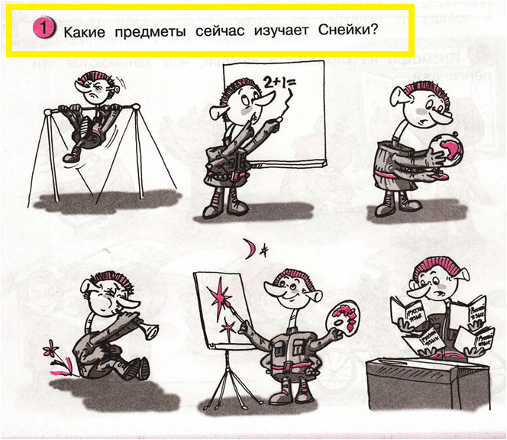
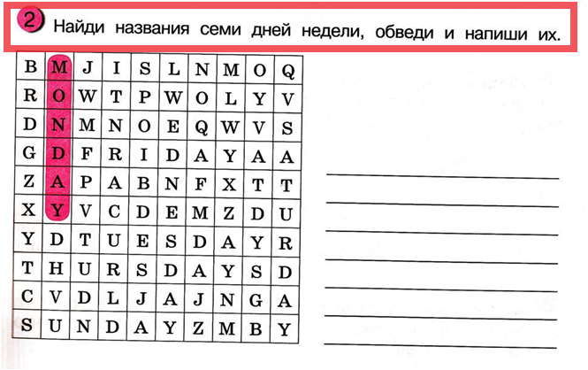
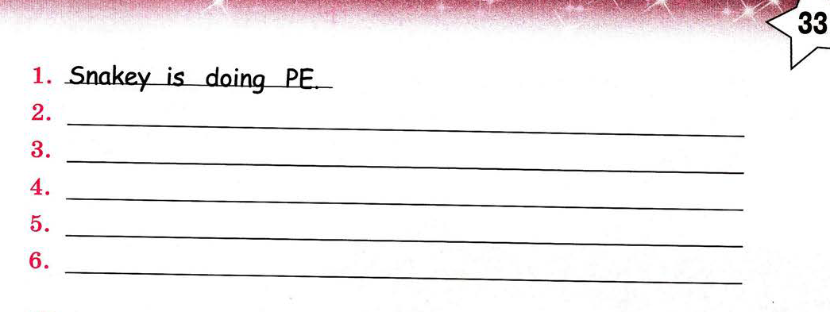
Освоение начальных лингвистических представлений, необходимых для овладения на элементарном уровне устной и письменной речью на иностранном языке, расширение лингвистического кругозора
Английский язык. 3 кл.: рабочая тетрадь / С.Г. Тер-Минасова, Л.М. Узунова, Е.И. Сухина. – 3-е изд., стереотип. – М.: Академкнига/Учебник, 2016. – 104 с.: ил.

Slide 6
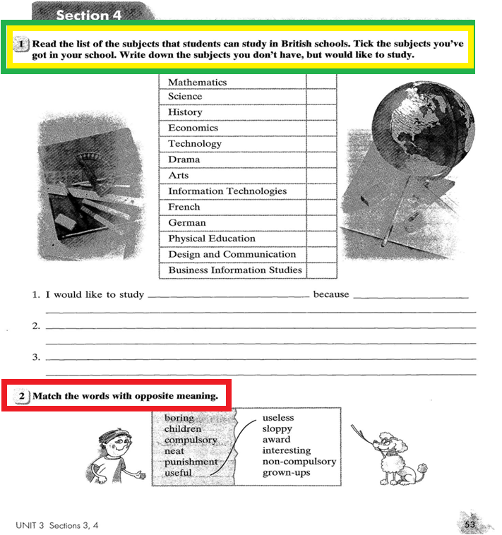
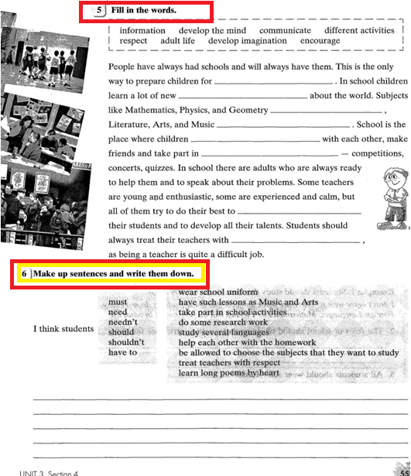
Формирование и совершенствование иноязычной коммуникативной компетенции; расширение и систематизация знаний о языке, расширение лингвистического кругозора и лексического запаса, дальнейшее овладение общей речевой культурой
Английский язык: рабочая тетрадь к учебнику «Английский с удовольствием» / «Enjoy English» для 7 класса общеобразовательных учреждений: учебное пособие / М. З. Биболетова, Е. Е. Бабушис. – Обнинск: Титул, 2014. – 80 с.: ил.

Slide 7
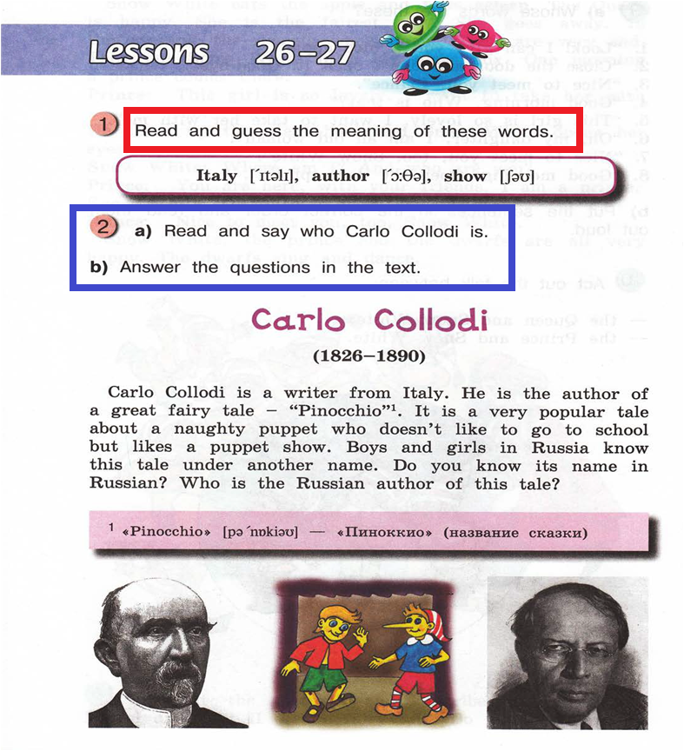
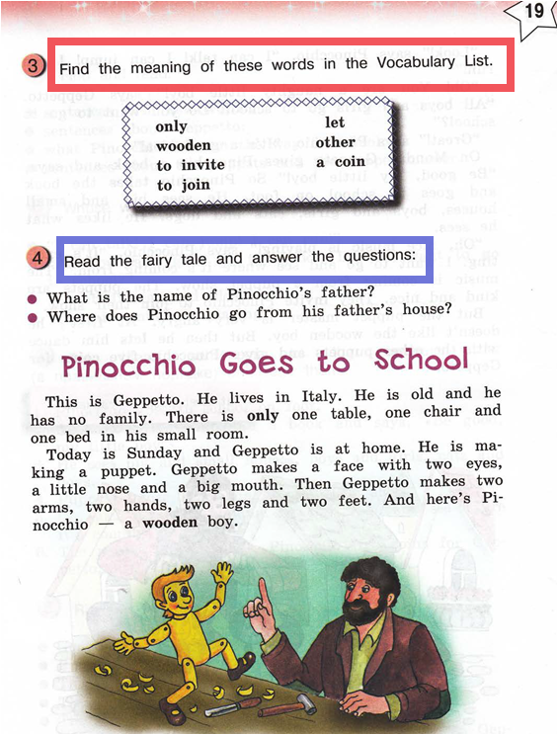
Сформированность дружелюбного отношения и толерантности к носителям другого языка на основе знакомства с жизнью своих сверстников в других странах, с детским фольклором и доступными образцами детской художественной литературы
Английский язык: Книга для чтения к учебнику для общеобразовательных учреждений. 3 класс / С.Г. Тер-Минасова, Л.М. Узунова, Е.И. Сухина. – М.: Академкнига / Учебник, 2012. – 56 с.: ил.

Slide 8
Спасибо за внимание!

